Slide 1
Algoritmo para la resolución de una heurística Simple
Daniela Simancas Mateus

Slide 2
Datos de entrada
Matrices: Nik, Mik
Demanda o requerimientos proyectados
Tamaño fijo de lote
Inventario inicial
Costos de almacenamiento
Costos de preparación
Costos de operación
Costos por falta de inventario
Lead times
Horizonte de planeación

Slide 3
Clases
Principales:
Datos
FreshStart
Complementarias:
MatrixHandling
LotSizingRule
NodeDoulbe
TreeDouble
De tipo:
ChildComponents
DoubleInt
ProductTable
Struct

Slide 4
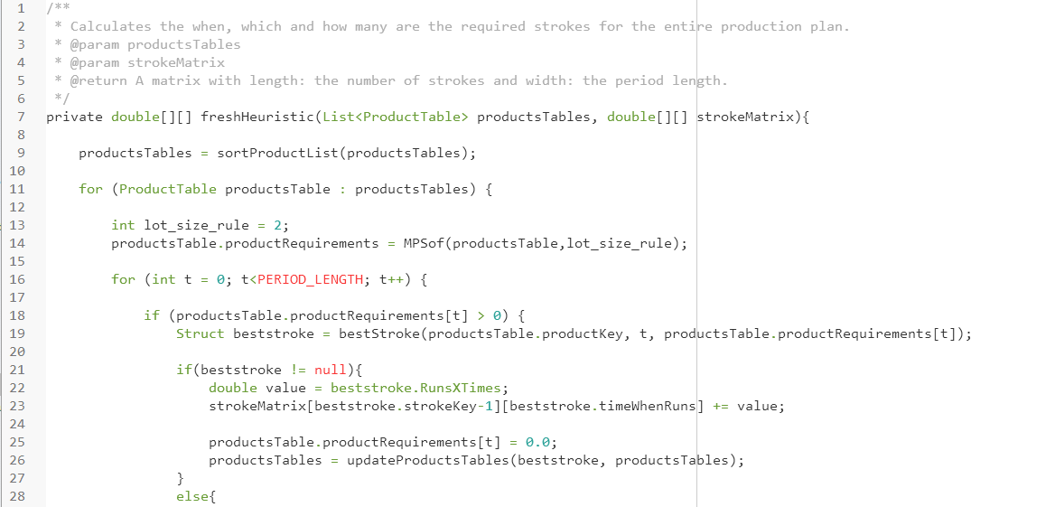
Heurística en FreshStart

Slide 5
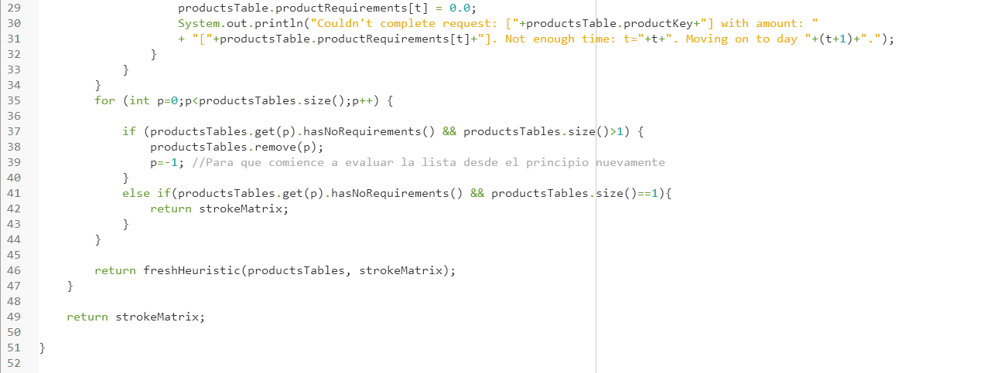
Heurística en FreshStart

Slide 6
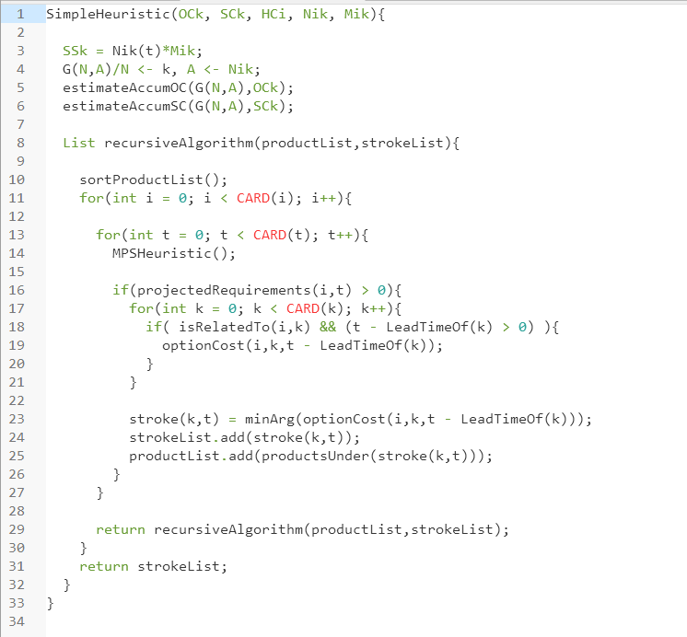
Algoritmo en formato generalizado

Slide 7
Datos de salida
Producción final de strokes
Costos de producción
Recepciones planeadas
Inventario
Costos de inventario
Stock outs
Costos por stock out

